Slide 1
서버 프로그래밍

Slide 2
서버프로그래밍
웹서버
HTML
Javascript

Slide 3
웹 서버
1
웹서버란?
정적 / 동적 페이지

Slide 4
웹 서버란?
웹 서버는 하드웨어 , 소프트웨어 두 가지 측면으로 구분 할 수 있다.
하드웨어
웹사이트의 컴포넌트 파일들을 저장하는 컴퓨터
컴포넌트 파일에는 HTML, Image, CSS, Javascript가 존재
컴포넌트 파일을 인터넷을 통해 클라이언트에게 전달
소프트웨어
사용자가 어떻게 호스트 파일들에 접근하는지 관리
웹 서버는 주소 HTTP 프로토콜을 사용하여 클라이언트의 요청을 처리 및 응답

Slide 5
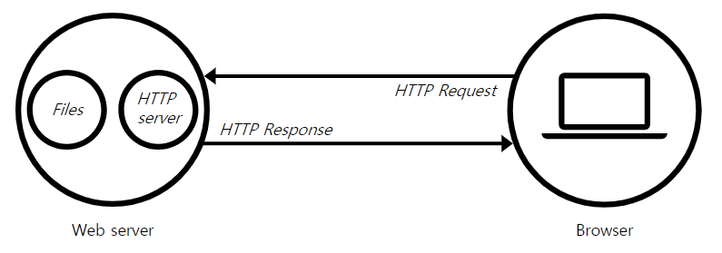
웹 서버란?
브라우저가 웹 서버에서 불려진 파일을 필요로 할 때, 브라우저는 HTTP를 통해 파일을 요청한다. 요청이 올바른 웹 서버(하드웨어)에 도달하였을 때, HTTP 서버(소프트웨어)는 요청된 문서를 HTTP를 이용하여 보낸다.

Slide 6
정적 / 동적 웹페이지
정적 웹 페이지
웹 서버에 미리 저장된 파일이 그대로 전달되는 웹 페이지
유저는 서버에 저장된 데이터가 변경되지 않는 한 고정된 페이지를 보게 된다.
동적 웹 페이지
웹 서버에 있는 데이터들을 스크립트에 의해 가공 처리 된 후 생성되어 전달되는 웹 페이지
유저는 상황, 시간, 요청 등에 따라 달라지는 웹페이지를 보게 된다.

Slide 7
정적 / 동적 웹페이지
종류 | 장점 | 단점
정적 웹 페이지 | 속도가 빠르다 비용이 적게 든다 | 서비스가 한정적이다. 페이지의 수정, 추가, 삭제 등 작업이 모두 수동임으로 관리가 힘들다
동적 웹 페이지 | 서비스가 다양하다. 웹 사이트의 구조에 따라 추가, 수정, 삭제 작업이 용이하여 관리가 쉽다. | 정적 웹 페이지에 비해 상대적으로 느리다. 웹 서버 외의 어플리케이션 서버가 필요함으로 추가 비용이 발생한다.

Slide 8
HTML
2
HTML
문법
TAG

Slide 9
HTML
HTML (HyperText Markup Language)은 웹페이지를 기술하기 위한 마크업 언어이다. 조금 더 자세히 말하면 웹페이지의 내용(content)과 구조(structure)을 담당하는 언어로써 HTML 태그를 통해 정보를 구조화하는 것이다.
마크업 언어 - 특별한 기호나 표기를 사용하여 글의 서식과 스타일을 정해주는 언어 (프로그래밍 언어 X)

Slide 10
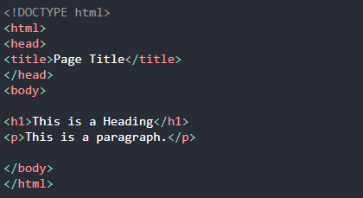
HTML
HTML 문서는 반드시 <!DOCTYPE html>으로 문서의 형식을 지정해주어야 한다.
실제 html document는 2행부터 시작되고 <html>…</html>에 기술한다.
<head>…</head>에는 title, 외부 파일 참조, 메타데이터 설정 등이 위치하며 웹 브라우저에는 표시되지 않는다.
웹 브라우저에 표시가 되는 부분은 <body>…</body>이다.

Slide 11
HTML
1. 요소(Element)
HTML 요소는 시작태그와 종료태그 사이에 위한 콘텐츠로 구성된다.
실제 HTML document는 요소들의 집합으로 이루어진다.
html 요소 ( https://www.w3schools.com/tags/default.asp )
<p>Hello world</p>
시작태그
콘텐츠
종료태그

Slide 12
HTML
2. 속성(Attribute)
속성(Attribute)이란 요소의 성질, 특징을 정의하는 명세이다. 요소는 속성을 가질 수 있으며 요소에 추가적 정보(예를 들어 이미지 파일의 경로, 크기 등)를 제공한다.
속성은 시작 태그에 위치해야 하며 이름과 값의 쌍을 이룬다.
html 속성 ( https://www.w3schools.com/tags/ref_attributes.asp )
<img src=“html.png”>
속성명
속성값

Slide 13

HTML
3. 주석(comments)
주석(comment)는 주로 개발자에게 코드를 설명하기 위해 사용되며 브라우저는 주석을 화면에 표시하지 않는다.

Slide 14
TAG
<!DOCTYPE html> : 문서 형식 정의 태그는 출력할 웹 페이지의 형식을 브라우저에게 전달한다. 문서의 최상위에 위치해야 하며 대소문자를 구별하지 않는다.
<html> : 전체 HTML 문서를 감싸는 태그, 브라우저에게 HTML 코드가 해당 태그 내부에 존재한다고 알려준다. 하나만 존재해야 하고 HTML 바깥에 DOCTYPE을 제외한 다른 태그가 있으면 안 된다.
<head> : HTML 문서에 대한 정보를 나타내는 부분이며 주로 외부 소스를 참조해야 할 경우 사용한다. 하나만 존재해야 하고, HTML 바로 아래에 있어야한다.
<body> : HTML 문서에서 실제적으로 보여지는 부분이며 하나만 존재해야 하고, html 바로 아래, head 다음에 위치해야 한다.

Slide 15
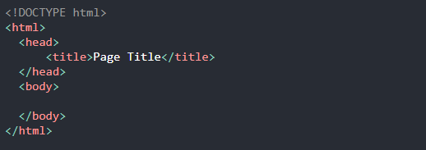
TAG
title Tag
- 문서의 제목을 정의. 정의된 제목은 브라우저의 탭에 표시된다.

Slide 16
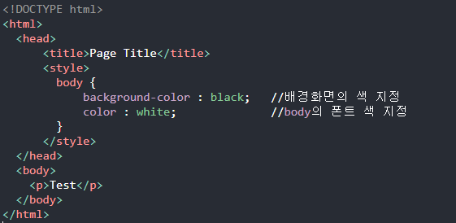
TAG
style Tag
- HTML 문서의 style 정보를 정의한다.

Slide 17
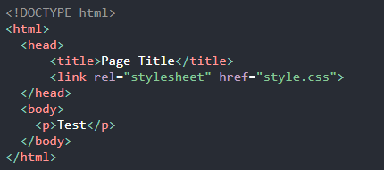
TAG
link Tag
- 외부 리소스와의 연계 정보를 정의한다. 주로 외부 CSS파일을 연계하는데 사용한다.

Slide 18
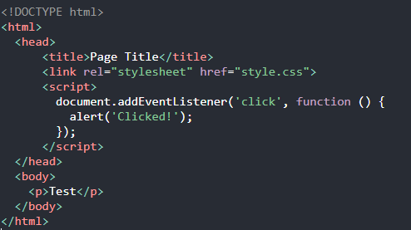
TAG
script Tag
- 데이터와 실행 가능한 코드를 문서에 포함할 때 사용하며 보통 JavaScript 코드와 함께 사용한다.

Slide 19
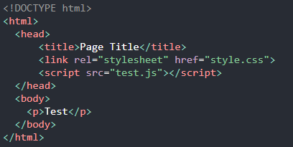
TAG
script Tag
- src 속성을 사용하여 외부의 Javascript 파일을 로드 할 수 있다.

Slide 20
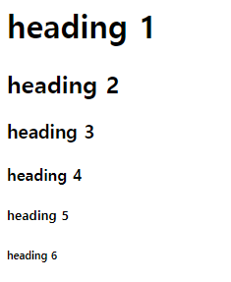
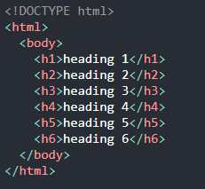
TAG
Headings Tag (제목 태그)
- 제목을 나타날 때 사용하는 태그로 h1부터 h6까지 태그가 존재한다.
h1이 가장 중요한 제목을 뜻하며 글자의 크기도 가장 크다.

Slide 21
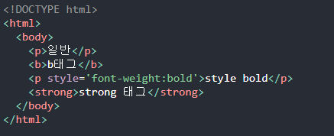
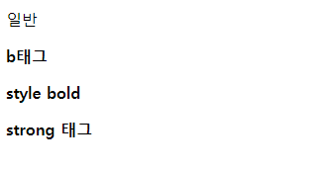
TAG
Text Tag (글자 태그)
- 굵은 글씨

Slide 22
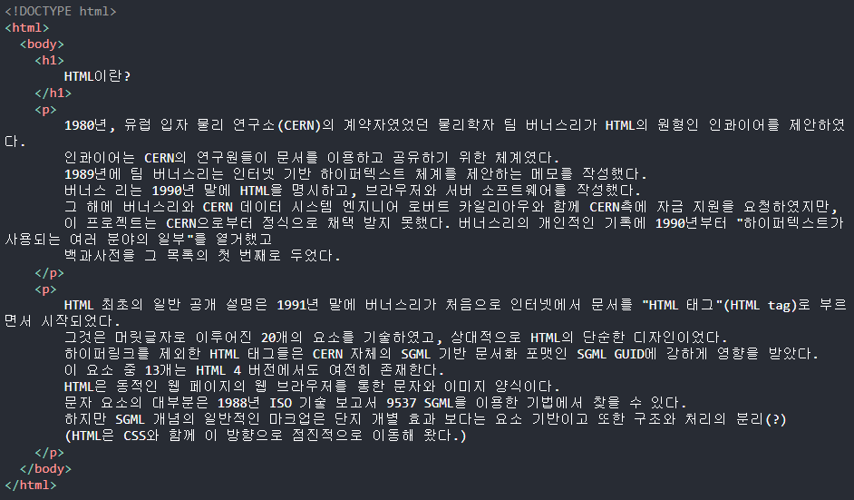
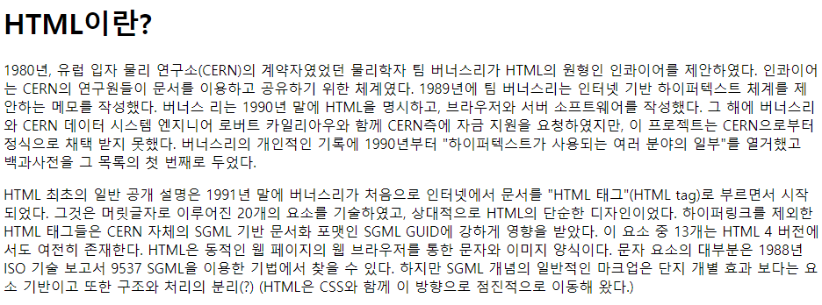
TAG
p Tag
- 단락을 지정하는 태그로 본문 내용에서 많이 사용된다.

Slide 23
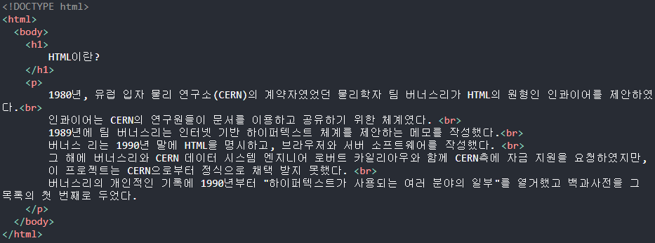
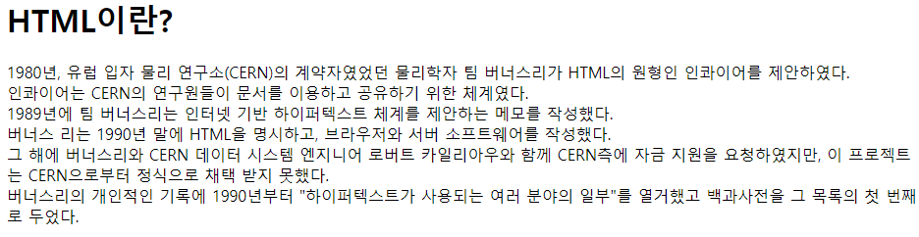
TAG
br Tag
- 강제로 줄 바꿈을 지정한다. br tag는 빈 요소로 종료 태그를 사용하지 않는다. - br tag는 연속적으로 사용 가능하다.

Slide 24
TAG
br Tag
- 강제로 줄 바꿈을 지정한다. br tag는 빈 요소로 종료 태그를 사용하지 않는다. - br tag는 연속적으로 사용 가능하다.

Slide 25
TAG
Hyperlink 란?
- 하이퍼텍스트 문서 안에서 직접 모든 형식의 자료를 연결하고 가리킬 수 있는 참조 고리이다. 이를테면 동영상, 음악, 그림, 프로그램, 파일, 글 등의 특정 위치를 지정할 수 있다. 이는 하이퍼텍스트의 핵심 개념이며, HTML을 비롯한 마크업 언어에서 구현하고 있다. 이 용어는 단순히 링크(link, 고리)라고 줄여 말하기도 한다. 한마디로 누르면 웹 사이트나 프로그램 등으로 이동하는 것이다.
하이퍼텍스트는 한 문서에서 다른 문서로 즉시 접근할 수 있는 텍스트이다.

Slide 26
TAG
href 속성
- 이동하고자 하는 파일의 위치(경로)를 값으로 받는다.

Slide 27
TAG
디렉토리
파일의 경로
루트 디렉토리 | 파일 시스템 계층 최상위 디렉토리 | C:\
홈 디렉토리 | 시스템의 사용자에게 할당된 개별 디렉토리 | C:\Users\{계정명}
작업 디렉토리 | 작업 중인 파일의 위치한 디렉토리 | ./
부모 디렉토리 | 작업 디렉토리의 부모 디렉토리 | ../
절대 경로 | 현재 작업 디렉토리와 관계없이 특정 파일의 절대적인 위치를 지정한다. | http://www.google.com c:\users\test\Desktop\index.html
상대 경로 | 현재 작업 디렉토리를 기준으로 특정 파일의 상대적인 위치를 지정한다. | ./index.html ../route/second.html

Slide 28
TAG
href 속성에서 사용 가능한 값
절대 URL | 웹사이트의 URL(http://www.google.com)
상대 URL | 자신의 위치를 기준으로 한 대상 URL (html/index.html)
Fragment identifier | 페이지 내의 특정 id 요소에 대한 링크 (#{id값})
메일 | mailto:
script | javascript:alert(‘test’);

Slide 29
TAG
Table
table tag는 웹상 테이블을 생성 시킨다.
table : 표를 감싸는 태그
tr : 표의 행을 나타내는 태그
th: 표의 열을 나타내는 태그 중 제목을 표현
td: 표의 열을 나타내는 태그

Slide 30
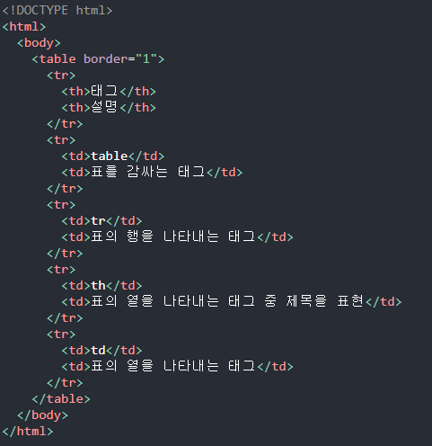
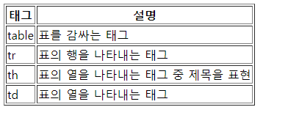
TAG
Table

Slide 31
TAG
form
form Tag는 유저가 입력한 데이터를 수집하기 위하여 사용된다.
입력 방식으로는 input, textarea, button, select, checkbox, radio button, submit button등 태그들이 있다
속성
action : 입력 데이터가 전송될 URL 지정
method : 입력 데이터 전달 방식 지정 ( get / post )

Slide 32
TAG
form
get
전송 URL에 입력 데이터를 쿼리스트링 형식으로 보내는 방식
전송 URL 바로 뒤에 ‘?’를 통하여 데이터의 시작을 알리고 ‘key=value’ 형태의 데이터를 추가한다.
URL에 전송 데이터가 노출되기 때문에 보안에 문제가 있을 수 있으며 전송할 수 있는 데이터의 한계가 존재한다. ( 최대 255자 )
post
get 형식과 다르게 request body에 데이터를 담아 보내는 방식
URL에 전송 데이터가 노출되지 않아 보안적으로는 뛰어나지만 get 형식에 비해 속도가 느리다.

Slide 33
TAG
input type
Button | 버튼 생성
Checkbox | Checkbox 생성
Color | 색상 선택 생성
Date | 날짜(년월일) 생성
Email | 이메일 입력 폼 생성
File | 파일 선택 폼 생성
Image | 이미지로 된 버튼 생성
Morth | 월 선택 생성
Number | 숫자 입력 생성
Password | 비밀번호 입력 생성
Radio | Radio 버튼 생성
Range | 범위 선택 생성
Reset | 초기화 버튼 생성
Search | 검색어 입력 생성
Submit | 제출 버튼 생성
Tel | 전화번호 입력 생성
Text | 텍스트 입력 생성
Time | 시간 선택 생성
url | url 입력 생성
Week | 주 선택 생성

Slide 34
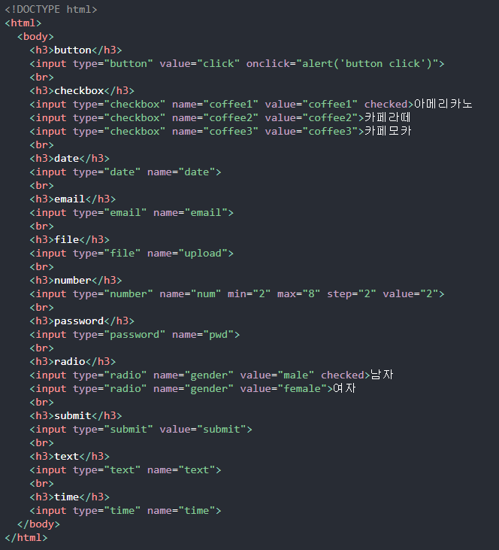
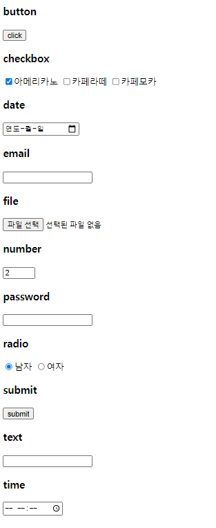
TAG
input type

Slide 35
TAG
select
여러 개의 리스트 중 여러 개의 아이템을 선택할 때 사용된다.
서버에 전송되는 데이터는 select 요소의 name을 속성의 키 값으로, option 요소의 value를 key 값으로 하여 key=value 형태로 전송된다.
select에서 사용하는 태그
Select | Select 생성
Option | Option 생성
optgroup | Option을 그룹화하여 표시

Slide 36
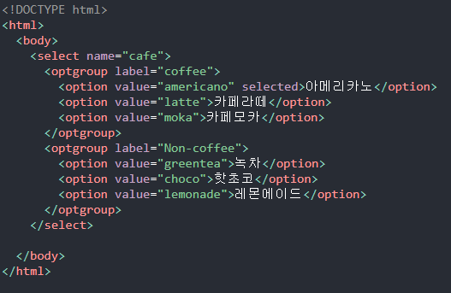
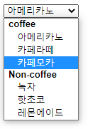
TAG
select

Slide 37
Javascript
3
Javascript

Slide 38
Javascript
javascript는 1995년 약 90%의 시장 점유율로 웹 브라우저 시장을 지배하고 있던 넷스케이프 커뮤니케이션즈는 정적인 HTML을 동적으로 표현하기 위한 프로그래밍 언어를 도입하기로 결정하였고 이 과정에서 브렌던 아이크가 개발한 언어인 javascript가 탄생하게 되었다.
javascript는 1996년 3월에 넷스케이프 커뮤니케이션즈의 웹 브라우저인 Netscape Navigator2에 탑재되었고 초기에는 “Mocha”라는 이름으로 명명되었다. 그해 9월에는 “LiveScript”로 이름이 변경되었으면 12월에 “JavaScript＂로 최종 변경되었다.
웹 페이지 보조적인 기능
Ajax 등장
JavaScript와 Ajax를 기반으로 동작하는 google maps 발표
Jqeury 등장
V8 자바스크립트 엔진 등장
브라우저 이외에 환경에서 동작 시킬 수 있는 Nodejs 등장
초창기
1999년
2005년
2006년
2008년
2009년

Slide 39
Javascript
HTML, CSS와 함께 웹을 구성하는 요소 중 하나로 웹 브라우저에서 동작하는 유일한 프로그래밍 언어이다.
개발자가 별도의 컴파일을 수행하지 않는 인터프리터 언어(Interpreter Language)이다.
명령형(imperative), 함수형(functional), 프로토타입 기반(prototype-based) 객체지향 프로그래밍을 지원하는 멀티 패러다임 프로그래밍 언어이다.

Slide 40
Javascript 개발환경
Google Crome 개발자 도구
구글 크롬에서 단축키 windows -> F12 또는 Ctrl+Shift+I
Mac -> command+option+I
크롬 브라우저가 제공하는 개발자 도구로 별도의 설치 없이 사용이 가능하다.

Slide 41
Javascript 개발환경
Google Crome 개발자 도구
패널 | 설명
Elements | 웹 페이지의 DOM과 CSS를 편집하여 렌더링 된 뷰를 확인 가능
Console | 웹 페이지의 에러 확인이 가능하고 Javascript 소스코드에 포함 시킨 console.log 메소드의 결과를 확인 할 수 있다.
Sources | 웹 페이지의 Javascript 코드를 디버깅 할 수 있다.
Network | 웹 페이지에 관련된 네트워크 요청 정보와 퍼포먼스를 확인 할 수 있다.
Application | 웹 스토리지, 세션, 쿠키를 확인하고 관리 할 수 있다.

Slide 42
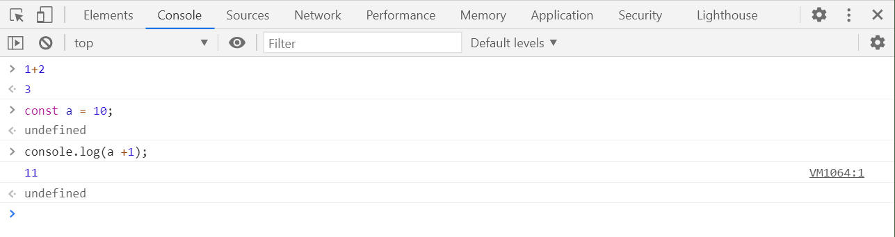
Javascript 개발환경
Google Crome 개발자 도구
프롬프트에 Javascript 코드를 입력하고 엔터 키를 입력하면 실행 결과가 표시된다.

Slide 43
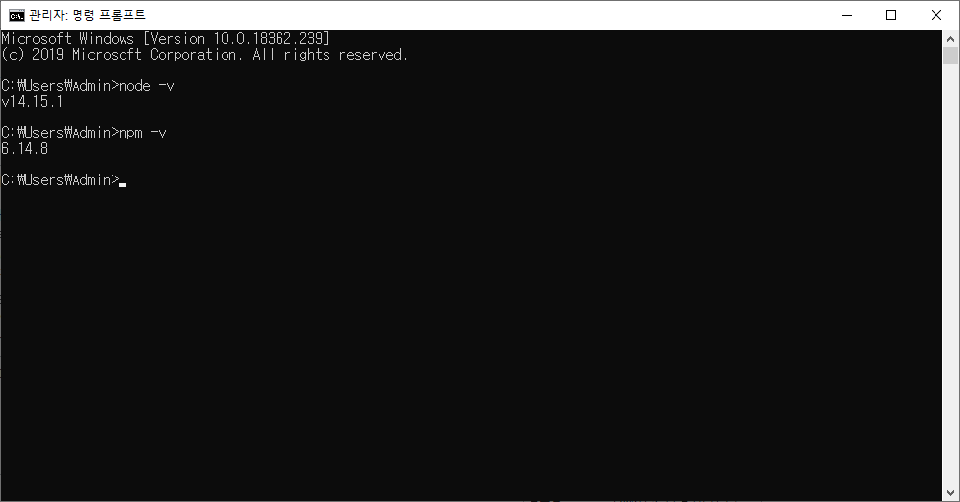
Javascript
Node.js 설치 후 확인
node -v
npm -v

Slide 44
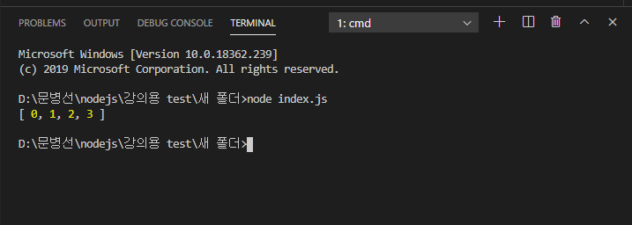
Javascript
visualstudio code에는 터미널이 존재한다. Ctrl+` 단축키를 사용하면 터미널이 열리게 된다. 이 터미널에서 Node.js 명령어로 Javascript 파일이 실행 가능하다. node index.js

Slide 45
Javascript
변수는 데이터를 담기 위한 메모리 공간을 의미한다.
Javascript에서는 var 라는 키워드로 변수를 선언하며, 선언함과 동시에 값을 할당 할 수 있다.
var a;
a = 1;
var b = “Hello World”;
변수는 2가지 방법 다 가능하다.

Slide 46
Javascript
Javascript에서 변수의 모든 값은 7가지의 데이터 타입을 제공한다.
원시타입
number
string
Boolean
null
undefined
symbol
객체 타입
object

Slide 47
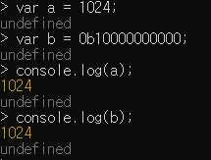
Javascript
변수(number)
C와 Java 같은 경우, int, long, float, double 등과 같은 다양한 숫자 타입이 존재한다. Javascript에서는 하나의 숫자 타입만 존재한다. 모든 수는 실수로 처리한다.
Javascript에서 데이터타입은 모두 10진수로 해석된다

Slide 48
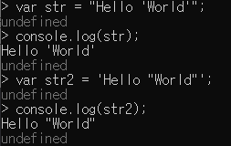
Javascript
변수(string)
문자열(string) 타입은 텍스트 데이터를 나타내는데 사용한다. String은 ‘’ 나 “” 안에 텍스트를 넣어서 생성한다.
“” 안에 ‘’를 넣으면 텍스트로 인식한다.
반대로 ‘’안에 “”를 넣어도 텍스트로 인식한다.

Slide 49
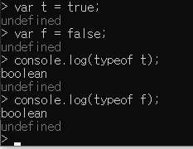
Javascript
변수(boolean)
불리언(Boolean) 타입은 참, 거짓을 나타내는 true와 false 뿐이다.
이 타입은 if문과 같은 조건문에서 자주 사용된다.

Slide 50
Javascript
변수(null)
널(null)타입은 변수의 값이 없다는 것을 의미한다.
변수(undefined)
undefined 타입은 변수 선언 후 값이 할당되지 않았을 경우에 undefined 값을 가진다.

Slide 51
Javascript
연산자
이항 산술 연산자
이항 산술 연산자 | 의미
+ | 덧셈
- | 뺄셈
* | 곱셈
/ | 나눗셈
% | 나머지

Slide 52
Javascript
연산자
단항 산술 연산자
단항 산술 연산자 | 의미
++ | 증가
-- | 감소
+ | 어떠한 효과도 없다
- | 음수를 양수로 양수를 음수로 변환

Slide 53
Javascript
연산자
할당 연산자
할당 연산자 | 사례 | 동일 표현
= | x=y | x=y
+= | x+=y | x=x+y
-= | x-=y | x=x-y
*= | x*=y | x=x*y
/= | x/=y | x=x/y
%= | x%=y | x=x%y

Slide 54
Javascript
연산자
비교 연산자
비교 연산자 | 사례 | 의미 | 설명
== | x==y | 동등 비교 | x와 y가 같다
=== | x===y | 일치 비교 | x와 y의 값과 타입이 같다
!= | x!=y | 부등 비교 | x와 y가 다르다
!== | x!==y | 불일치 비교 | x와 y의 값과 타입이 다르다

Slide 55
Javascript
연산자
대소 관계 비교 연산자
대소 관계 비교 연산자 | 사례 | 설명
> | x>y | x가 y보다 크다
< | x<y | x가 y보다 작다
>= | x>=y | x가 y보다 크거나 같다
<= | x<=y | x가 y보다 작거나 같다

Slide 56
Javascript
연산자
논리 연산자
논리 연산자 | 의미
&& | AND
|| | OR
! | NOT

Slide 57
Javascript
조건문(if…else문)
if…else문은 주어진 조건식이 참이냐 거짓이냐에 따라 실행할 코드를 결정한다.
조건식의 결과가 불리언 값이 아니라면 강제 변환되어 참, 거짓을 구분한다.
조건식을 추가하고 싶으면 else if(조건식)을 사용하면 된다.
if(조건식){
//조건식이 참이라면 실행되는 블럭
}else if(조건식2){
//조건식이 거짓 조건식2가 참이라면 실행되는 블럭
}else{
//조건식 2개가 다 거짓이라면 실행되는 블럭
}

Slide 58
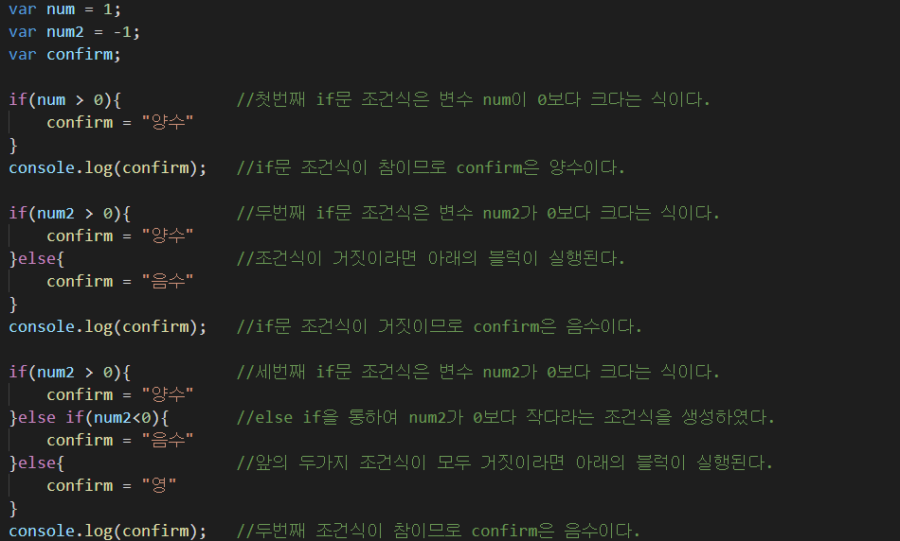
Javascript
조건문(if…else문)

Slide 59
Javascript
조건문(switch문)
switch문은 표현식을 평가하여 그 값과 일치하는 표현식을 가지는 case문으로 실행 순서를 이동시킨다.
case문은 상황을 의미하는 표현식을 지정하고 콜론(:)으로 마무리한다. 표현식과 일치하는 표현식이 없다면 default문으로 이동한다.
switch(표현식){
case 표현식1:
//표현식1과 일치하는 경우 실행될 코드
break;
case 표현식2:
//표현식2과 일치하는 경우 실행될 코드
break;
default:
//case문의 표현식과 일치하지 않을 경우 실행될 코드
}

Slide 60
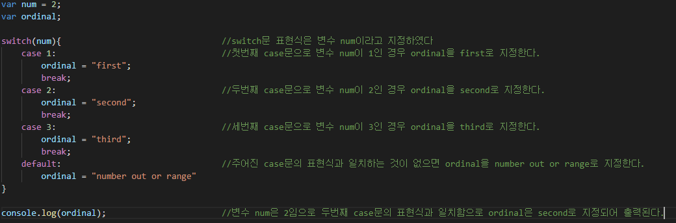
Javascript
조건문(switch문)

Slide 61
Javascript
반복문
반복문은 주어진 조건식의 평가 결과가 참인 경우 코드를 실행하고 그 후 다시 검사하여 조건이 거짓일때 까지 반복된다.
Javascript는 for문, while문, do…while문 3가지의 반복문은 제공한다.

Slide 62
Javascript
반복문(for문)
for문은 조건식이 거짓이 될 때까지 코드를 반복 실행한다. 가장 일반적으로 사용 되는 반복문이다.
for(초기조건; 조건식; 증감식){
//조건식이 참인 경우 반복 실행이 될 코드
}

Slide 63
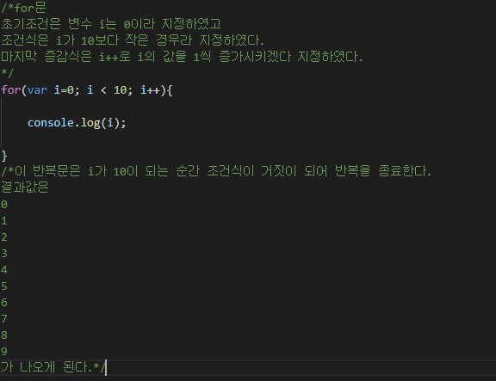
Javascript
반복문(for문)

Slide 64
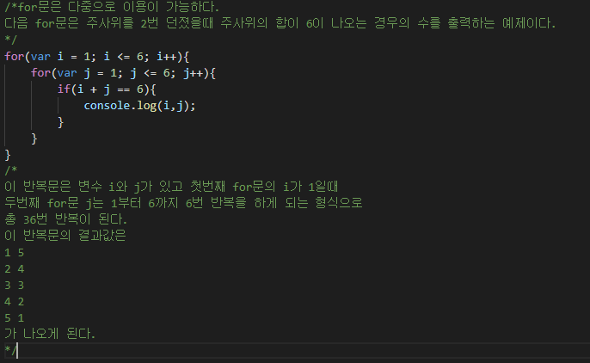
Javascript
반복문(for문)

Slide 65
Javascript
반복문(while문)
while문은 주어진 조건식의 평가 결과가 참이면 코드를 계속 반복해서 실행한다. 조건문이 거짓이 되면 실행을 종료한다. if문과 마찬가지로 조건식이 불리언 값이 아니면 강제 변환되어 참과 거짓을 구분한다.
while(조건식){
//조건식이 참인 경우 반복 실행이 될 코드
}

Slide 66
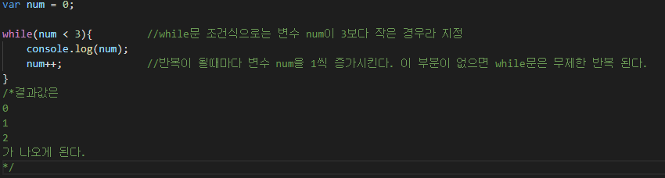
Javascript
반복문(while문)

Slide 67
Javascript
반복문(do…while문)
do…while문은 코드를 실행하고 조건식을 평가한다. 따라서 코드를 무조건 한번은 실행하게 된다.(while문과 차이점)
do {
//반복 실행이 될 코드
}while(조건식);

Slide 68
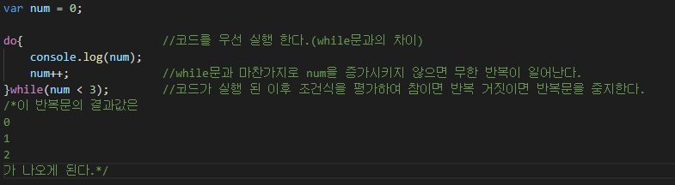
Javascript
반복문(do…while문)

Slide 69
Javascript
REPL (Read Eval Print Loop)
REPL (Read Eval Print Loop)은 윈도우 커맨드,
혹은 Unix/Linux Shell 처럼 사용자가 커맨드를 입력하면 시스템이 값을 반환하는 환경을 가르킵니다.
Node.js REPL 환경과 함께 제공되며 다음과 같은 기능을 수행 할 수 있습니다.
Read - 유저의 값을 입력 받아 Javascript 데이터 구조로 메모리에 저장합니다.
Eval- 데이터를 처리(Evaluate) 합니다.
Print- Eval로 인해 반환된 값을 출력합니다.
Loop- Read, Eval, Print를 반복합니다.

Slide 70
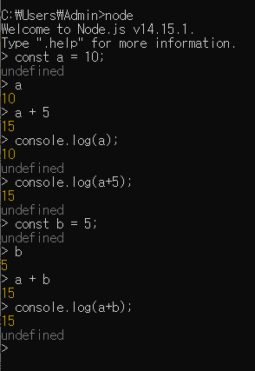
Javascript
REPL 예제
Node.js에서 제공하는 REPL은 윈도우의 CMD, 맥의 터미널 등등에서 제공해준다.
VisualStudio code 터미널을 통해서도 가능하다.

Slide 71
Javascript
Pakeage.json 파일 생성
Package.json 은 노드 어플리케이션 / 모듈의 경로에 위치해 있으며 패키지의 속성을 정의 합니다.
Package.json은 노드와 NPM에 설치 한 후에 원하는 위치의 폴더에서
`npm init` 을 하면 생성 됩니다.
`package.json`을 생성 후에 의존성 모듈들을 설치하면 되겠습니다.

Slide 72
Javascript
Node Package Manager(NPM)
Node Package Manager (NPM)의 두가지 주요 기능
•NPMSearch 에서 탐색 가능한 Node.js 패키지/모듈 저장소
•Node.js 패키지 설치 및 버전 / 호환성 관리를 할 수 있는 커맨드라인 유틸리티
NPM을 사용하여 모듈 설치
$ npm install <모듈이름>

Slide 73
Javascript
Node Package Manager(NPM)
Node.js 웹 프레임워크 중 하나인 express 설치
$ npm install express
모듈 제거
$ npm uninstall express
모듈 업데이트
$ npm update express
모듈 검색
$ npm search express

Slide 74
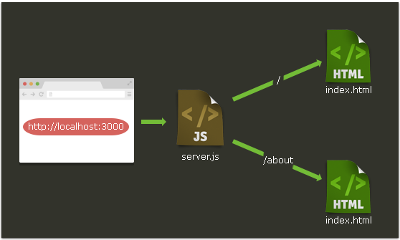
Javascript
Router로 request 처리
브라우저에서 Request가 왔을 때 서버에서 어떤 작업을 할지 Router를 통하여 설정해준다.

Slide 75
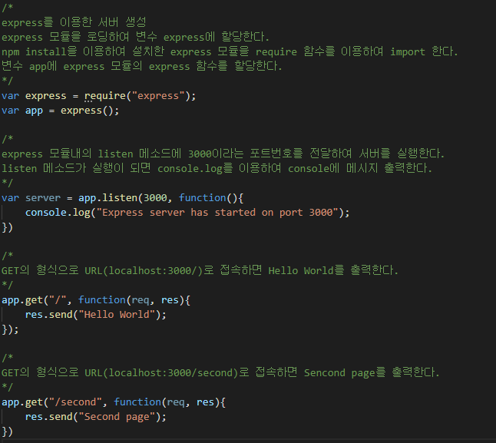
Javascript
Express 모듈을 이용한 서버 생성

Slide 76
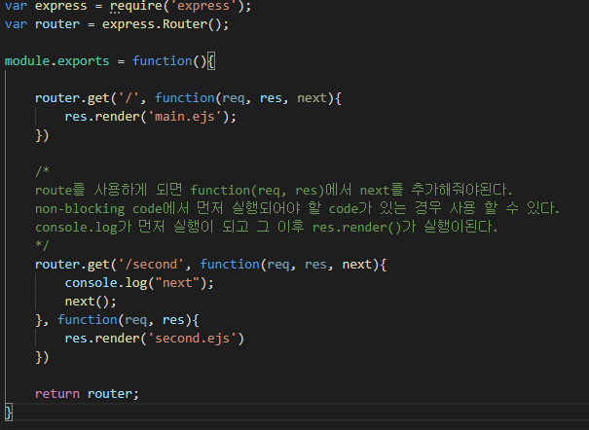
Javascript
Router 다루기
라우터 폴더를 만들고 안에 main.js 생성 후 아래와 같이 작성해주세요.

Slide 77
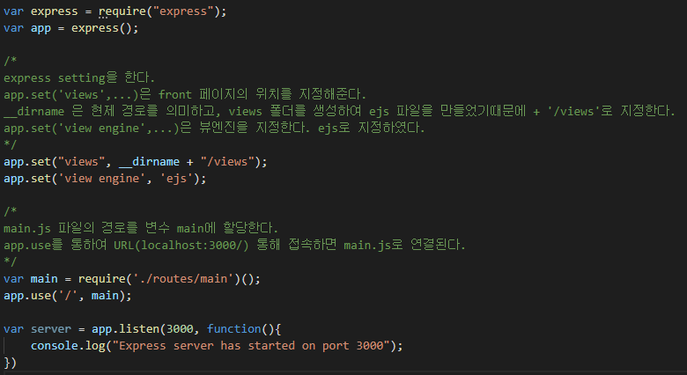
Javascript
index.js 업데이트

